Slide 1






DEJAVNOSTI TRAJNOSTNOSTI V VRTCIH IN ŠOLAH, VIZIJA NIČ
TEMATSKE (FOKUSNE) DELAVNICE: TRAJNOSTNA MOBILNOST IN TRAJNOSTNOST
Spodbujanje TM in trajnostnosti v VIZ
8. nac. konferenca
dr. Irena Janžekovič Žmauc (AVP)
Laško, 9. 4. 2024

Slide 2

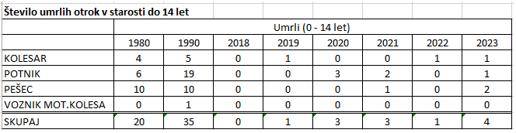



Vizija 0 – poslanstvo AVP
Vizija nič zato zahteva spremembo razmišljanja in ravnanja oblikovalcev sistema, izvajalcev in prometnih udeležencev. Zavezuje jih k jasnemu in odgovornemu ravnanju (pr. pravila), ter k zagotovitvi varnega CP sistema.
Odgovornost se za ustvarjanje varnega sistema prenaša na slehernega soustvarjalca in uporabnika cest.
Vir: AVP
Notes:
Vizija nič je pozitiven in odgovoren odnos snovalcev in udeležencev cestnoprometnega sistema, ki so s svojim delovanjem in ravnanjem dolžni preprečevati vzroke za nastanek najhujših prometnih nesreč oziroma preprečevati najhujše posledice prometnih nesreč ter iskati načine, možnosti in dejavnosti za uresničitev dolgoročnega cilja: nič mrtvih in nič hudo poškodovanih zaradi prometnih nesreč. Z moralnega vidika je to edini mogoči dolgoročni cilj vseh humanih družb ter kot takšen jasen in razumljiv cilj vseh sodelujočih snovalcev in udeležencev cestnoprometnega sistema.
Vizija nič zato zahteva spremembo razmišljanja in ravnanja oblikovalcev sistema, izvajalcev in prometnih udeležencev. Zavezuje jih k jasnemu in odgovornemu ravnanju, kot to predpisujejo pravila, ter k zagotovitvi varnega cestnoprometnega sistema – gradnji, vzdrževanju in upravljanju cestne infrastrukture ter uvedbi takšne tehnologije vozil, ki preprečuje oziroma kompenzira morebitne človeške napake, ki vodijo v prometne nesreče.
Z Vizijo nič se odgovornost za ustvarjanje varnega sistema prenaša na slehernega soustvarjalca in uporabnika cest, kot takšna pa postaja nosilka humane in politične skrbi za večjo varnost na cestah po vsej Evropski uniji.
Dosegljivost vizije 0

Slide 3

OTROCI KOT UDELEŽENCI V PROMETU – Pomen uresničevanja Vizije 0
Najprej kot sopotniki v avtomobilih, nato kot pešci in kasneje tudi kot kolesarji ali potniki na avtobusu, vlaku.
Srečujejo se s prednostmi in hkrati tudi z nevarnostmi sodobnega prometa. Skrb za varnost otrok (spremstvo učencev na poti v šolo v 1. razredu, rumena rutica za učence 1. in 2. razreda, odsevna telesa za večjo vidnost, varnost šolskih poti…) je izjemnega pomena.
Učenci kolesarji – 2. in 3. triletje OŠ, SŠ
Dijaki mopedisti – SŠ (opravljanje izpita)
Pomen prometne vzgoje, vzgojnih prizadevanj, osvajanja vrednot, razvijanje prometne kulture.
Notes:
Otroci, učenci, dijaki so dnevno med delovnim tednom na poti v šolo, vrtec. So v prometu.
Usklajevanje aktivnosti TM in vizije 0.

Slide 4
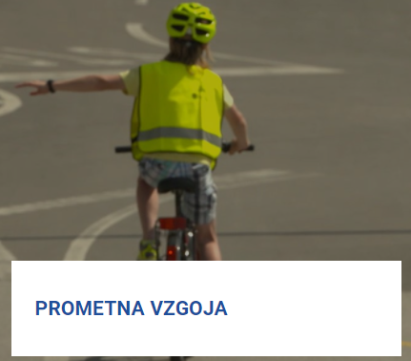

Varnost v prometu pogoj za TM
Pogoje za trajnostno mobilnost je možno izboljšati s kombinacijo infrastrukturnih, organizacijskih in ozaveščevalnih ukrepov.
Če poskrbimo za večjo varnost otrok v prometu, lažje spodbujamo trajnostno mobilnost.
Notes:
Veliko otrok si želi v šolo hoditi s kolesom, a starše skrbi varnost otrok v prometu. Zato starši otroke pogosto raje vozijo v šolo z avtomobilom, kot bi jih pustili same na cesto. Otroci so tako prikrajšani za zdravstvene in socialne koristi aktivne hoje v šolo. Država in občina lahko zagotovi razmere na cestah, ki omogočajo varnejšo hojo, kolesarjenje, javni prevoz.

Slide 5










































































IZHODIŠČNA VPRAŠANJA - skupine:
1. V skupini (vrtec, OŠ, SŠ) razpravljate o zapisanih aktivnostih 3. načela in Vizije 0.
2. V skupini (vrtec, OŠ, SŠ) razpravljate o omenjenih temah in zapišite nekaj primerov dobre (poučevalne) prakse, razvijanja vseživljenjskih veščin za uresničevanje načela TM in Vizije 0, ki jih izvajate v vrtcu/šoli in bi jih priporočili drugim?
3. Kje vidite priložnosti podpore/sodelovanja na ravni VIZ-a, lokalne skupnosti, nacionalni ravni?

Slide 6
Hvala za vašo pozornost!

